Slide 1

LEARNFLOW / 自主学习支持平台
LearnFlow学习流动
让适合你的学习方法，
留下来，流动起来。
基于可进化学习策略与腾讯 Buddy 生态的自主学习支持平台
策略可选择
经验可带走
过程可检查
中国地质大学（北京） · 独立学生团队 · 2026.09
LEARNFLOW / 学习流动
01 / 16
Notes:
各位评委好，我们是来自中国地质大学（北京）的学生团队。我们想解决一个很具体的问题：AI 已经能讲很多知识，但自主学习者仍然需要决定今天做什么、采用什么方法，以及怎样知道自己真的学会了。学习流动把学习方法做成可选择的策略卡片，并让经过本人确认的经验成为下一次学习的起点。本次带来的是本地可运行工作台、策略组件和 Buddy 应用配置材料，尚未完成平台审核和用户效果实证。

Slide 2
01 / 问题
AI 会回答，学习还需要下一步。
先验证三个断点，再讨论规模。
01
02
03
方法
行动
沉淀
知道目标，
不知道怎么学
得到长答案，
没有可完成的小任务
一次磨合有效，
下次又重新说明
来源：团队场景与产品假设；尚无问卷或提分数据。
LEARNFLOW / 学习流动
02 / 16
Notes:
我们不预设所有用户都缺学习方法，也不认为现有平台没有记忆。我们要验证的，是三个具体成本：选方法的成本、从答案变成行动的成本，以及把已经磨合好的方法复用的成本。第一轮访谈会要求受访者复现最近一次中断的学习过程，再观察他们使用原型的实际行为。首批聚焦我们能够直接触达的大学生，避免在没有资源和证据时同时覆盖全部学段。

Slide 3
02 / 解决方案
把学习方法变成一条可执行的流程。
学习者决定关键选择，AI 支持行动与复盘。
01
02
03
04
05
06
目标
›
策略
›
学习块
›
检验
›
记忆确认
›
专属卡片
完成之后回到下一次学习，带着已经确认的策略继续。
下次复用，持续修订；随时关闭、修改和导出。
LEARNFLOW / 学习流动
03 / 16
Notes:
学习流动的核心是一条闭环，而不是更多角色。先确认目标和可投入时间，再选择适合的策略，完成一个有明确产出的学习块。学完后用复述、练习或项目产出检验，系统只能提出候选记忆，必须由本人确认才形成专属策略。下次可以复用，也可以停用。这样，学习方法和用户选择都能在界面上看见，出现问题时也能定位到底是哪一步出了问题。

Slide 4
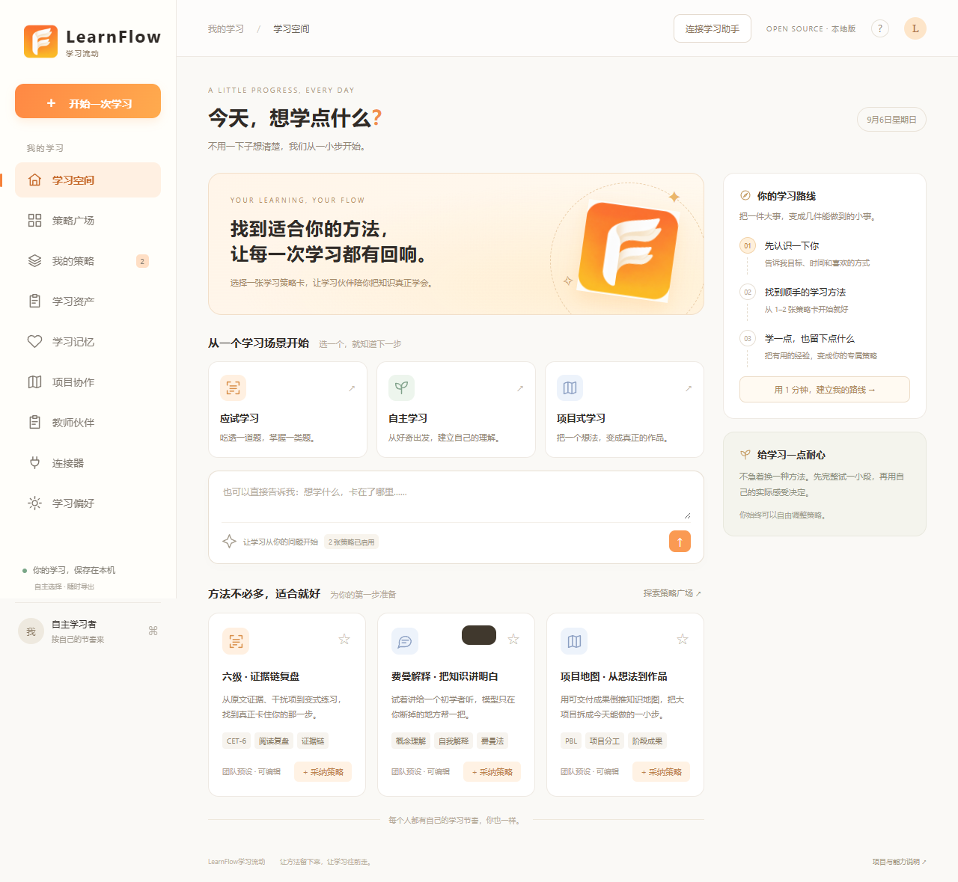
03 / 当前原型
打开就知道从哪里开始。
逐题引导 · 连接即验证 · 模型可选择 · 资料可保存
已跑通
真实对话、读图与 PDF 文字
已实现
确认保存 PDF 与再次打开
待完成
腾讯正式应用审核
LEARNFLOW / 学习流动
04 / 16
Notes:
当前原型已完成逐题初始化、策略选择、连接成功提示、模型选择、图片与文件拖拽、回答后的可编辑建议，以及学习块确认生成 PDF 和再次打开。现场已验证自动模型读图，并切换 hy3 阅读 17 页 PDF。PDF 当前提取文字，扫描件需要截图；原始附件不自动保存。线上网页经本机确认配对，在原页面继续学习。此通道依赖本机安装与正常登录，不是 LearnBuddy 原生 API；腾讯正式应用审核、多人社区和学习效果验证仍待完成。

Slide 5
04 / 核心资产
一张策略卡，不止一种说话口吻。
每张卡片都回答：适合谁、怎样做、怎样验。
01
02
03
执行契约
版本与来源
执行检查
输入 → 步骤 → 输出
失败时怎样调整
适用条件 · 许可
个人确认 · 可导出
答案有没有先泄露？
结论能否回到材料？
使用量用于理解活动；token 不等于学习效果。
LEARNFLOW / 学习流动
05 / 16
Notes:
策略卡片不是给模型起一个专家名字。每张卡都需要输入、明确的步骤、输出和完成标准，并说明失败时怎样调整。例如检索练习，必须先要求用户回忆，再提供答案和反馈；如果模型先把答案展示出来，即使语气很像老师，也没有忠实执行这个机制。卡片还需要版本、来源和许可，便于用户迁移以及团队维护。我们保留评分和使用量，但不会用消耗了多少 token 来证明学得更好。

Slide 6
05 / 个人策略闭环
今天磨合一次，下次少说很多。
例：词根词缀背单词
1
练习：拆词根、给例句、主动回忆
2
提议：你似乎更喜欢表格和短例句
3
确认：只记在英语学习空间
4
沉淀：生成可编辑的专属策略
候选记忆不是既成事实；偏好不是掌握度。
LEARNFLOW / 学习流动
06 / 16
Notes:
以单词学习为例，用户用词根词缀策略完成一段练习。系统提出一个候选：你是否希望先拆词根，再给短例句，并用表格展示？用户可以修改、确认、跳过，或把适用范围限制为英语空间。确认后才形成专属策略。我们把这种表达偏好与实际掌握程度分开，后者需要新句子辨认、回忆或迁移题证据。鼓励强度和语言风格也由用户设置，系统不会借记忆来隐藏施压。

Slide 7
06 / 三类场景
同一套内核，三种学习入口。
前置知识诊断贯穿三种场景。
01
02
03
应试
自主学习
项目学习
真题证据复盘
错因 → 专项 → 复测
目标与可靠资料
补基础 → 理解 → 迁移
选题与里程碑
分工 → 产出 → 贡献证据
六级 Skill 提供原生样例；命题来源推断须明确标注。
LEARNFLOW / 学习流动
07 / 16
Notes:
应试入口用六级 Skill 作为原生样例，重点是答案隔离、定位证据、干扰项和错因，而不是把推断包装为命题内幕。自主学习入口解决资料来源和知识路径，读不懂时先回溯前置知识。项目入口帮助学生从选题走向里程碑、分工和可验证成果。三个入口共享状态、策略和证据结构，所以团队可以先把一个场景做稳，再扩展。高难科研代做和未经核验的研究结论不属于当前产品主轴。

Slide 8
07 / 教—学—评—管
让教师看到过程，让学生保有控制。
无教师可独立学习；有教师可提交证据。
01
02
03
04
05
教师目标
›
策略执行
›
学生证据包
›
评价草稿
›
人工核验
完成之后回到下一次学习，带着已经确认的策略继续。
学生选择分享范围；评价草稿不是正式成绩。
LEARNFLOW / 学习流动
08 / 16
Notes:
我们对教师侧的定位是辅助教学设计与过程性评价。教师可以提供目标和量规，学生完成策略执行后预览并选择提交证据包，包含产出、关键练习表现和修订记录。AI 组织草稿并引用证据，教师最终核验。默认不把原始对话、私人记忆和社交记录交给教师。命题中的管理在第一阶段聚焦学习任务、版本和授权协作，不把当前原型说成完整教务系统。

Slide 9
08 / 技术路径
方法可以保留，底座可以替换。
Skill 组织流程，MCP 连接工具，两者互补。
工作台
路径 · 卡片 · 记忆确认 · 证据
学习协议
目标 · 事件 · 来源 · 策略版本
执行与工具
Agent Skills + MCP / CLI 能力
平台适配
授权 · 请求 · 错误 · 回归测试
可迁移不等于零适配；跨模型行为仍需测试。
LEARNFLOW / 学习流动
09 / 16
Notes:
架构有四层：最上面是工作台，下面是稳定的学习数据和事件协议，再下面是策略执行与工具，最后是平台适配。Agent Skills 已有开放格式，承载工作流程；MCP 用来连接外部工具和资源，不能简单说 Skill 必须进化为 MCP。我们减少平台依赖的方法，是明确输入输出和权限，保留结构化证据，并用同一组样例检查模型变化。真正可积累的是策略与评测，前端只是可见入口。

Slide 10
09 / BUDDY 发布
已经准备应用材料，逐关完成平台接入。
公开文档存在个人与企业认证；具体发布权限仍需核验。
01
02
03
现在可交付
发布关卡
真实推理
10 策略 / 4 专家候选包
只读 MCP / 配置源稿
主体与能力权限
控制台预览与审核
已审核应用 + OAuth
用户授权 + 实网联调
Open API 不是匿名模型接口；配置源稿不是官方已审核应用。
LEARNFLOW / 学习流动
10 / 16
Notes:
我们核验了腾讯官方开放平台：Buddy 应用需要控制台配置、客户端预览和审核。开发者入驻文档列有个人和企业两类认证，所以现在既不能断言必须注册公司，也不能保证个人有全部发布权限。真实 Open API 需要已审核应用和 OAuth 用户授权。当前交付十个策略、四个专家候选包、只读 MCP、配置源稿和字段映射，本地协议验证不等于宿主认证，不伪称已经发布。下一步先核验实际后台权限，再决定采用个人、学校支持或企业合作主体。

Slide 11
10 / 差异化
已有强底座，我们争取做出可验证的增量。
不以“别人不会记忆”作为竞争论据。
既有能力
专家陪学、记忆、引导提问、资料与生态
设计增量
策略可见、个人经验成卡、版本与执行检查
可积累资产
经许可样例、评测集、失败模式、校园反馈
来源：LearnBuddy 官网、ChatGPT Study Mode 官方说明，2026.09.06 核验。
LEARNFLOW / 学习流动
11 / 16
Notes:
LearnBuddy 已公开提供专家、长期学习记忆和生态连接，ChatGPT 学习模式也有引导提问、理解检验和记忆。因此我们的差异化不能建立在贬低现有产品上。我们希望证明的是：用户看得见当前策略，能把经验带走，能检查策略执行，并能将证据交给教师。如果平台未来原生加入这些功能，团队仍可以提供高质量策略、评测样例与校园实施反馈，这也是项目能够进退的原因。

Slide 12
11 / 验证方案
先证明流程可用，再检验学习效果。
人数和周期均为计划，当前无实测结果。
01
02
03
机制检查
可用性
形成性试用
答案隔离 · 来源核验
记忆确认 · 状态恢复
计划 8—12 人
观察真实任务完成
计划约 30 人 / 2—4 周
基线 + 7 天延迟测验
活动 ≠ 执行忠实度 ≠ 学习效果。报告退出、缺失和不利结果。
LEARNFLOW / 学习流动
12 / 16
Notes:
验证分三层。第一层检查机制是否真的执行，比如检索题是否先泄露答案、记忆是否经过确认。第二层用八到十二人的主持式测试观察能否独立完成任务。第三层计划约三十人的短期试用，比较同等材料和同模型基础流程，记录基线和七天延迟测验，尽可能盲评分，并报告退出原因。这个规模主要用于发现问题和估计差异，不能直接宣称普遍提分。评分、token 和安装量都不代替效果证据。

Slide 13
12 / 资源与增长
十名学生，从一个学习场景跑通。
开源起步，真实复用决定下一步投入。
01
02
03
团队
预算草案
增长
产品与研究 4 人
开发与质量 4 人
社区与试点 2 人
12 周上限 5,000 元
接口 · 试用 · 材料
非平台价格或收入预测
校内具体任务试用
GitHub 开源与反馈
再做跨校与机构合作
合作路径：课程配置、评测与实施服务；当前没有客户、合同或收入。
LEARNFLOW / 学习流动
13 / 16
Notes:
我们有十名大二学生，建议四人负责产品与学习研究，四人负责开发与质量，两人负责开源、试点和答辩，并让每个成员保留能够解释的独立贡献。十二周先设置五千元现金支出上限，这只是内部预算分配，不是平台报价。推广从一个具体任务开始，通过 GitHub 提供可运行材料和问题反馈，再逐步做社区内容。未来可能的持续方式是课程配置、评测和实施服务，当前没有客户或收入需要宣称。

Slide 14
13 / 路线与交付
12 周，把不确定性逐个变成证据。
两条发布路线，保留同一套学习资产。
1—4 周
5—8 周
9—12 周
需求访谈
稳定最小闭环
授权联调
形成性试用
修订与开源发布
应用送审与答辩
路线 A：GitHub 源码 + Pages
路线 B：Netlify Drop + 本地备份
静态网页可展示；真实推理仍需要独立适配服务与授权。
LEARNFLOW / 学习流动
14 / 16
Notes:
第一阶段确认需求并把最小闭环做稳，第二阶段在取得权限后联调真实能力并开展试用，第三阶段依据失败案例修订、开源发布和准备送审。每个阶段都有退出条件，没达到就缩小范围。对外展示有 GitHub Pages 与 Netlify Drop 两条静态路线，现场保留本地版本。公开前端不会自动获得模型权限，也不会自动成为多人服务。我们的目标是现场能演、素材能审、平台状态能说明。

Slide 15
14 / 企业价值与合作诉求
把校园里的真实学习过程，变成可复用能力。
我们希望向腾讯交付三类可检查的增量。
01
02
03
策略资产
产品反馈
验证能力
学习卡片与课程模板
版本和许可清楚
学生工作台交互
真实失败与改进记录
执行检查与评测集
授权试点的过程证据
下一步所需：发布权限确认、官方联调支持、校园试点与品牌使用边界。
LEARNFLOW / 学习流动
15 / 16
Notes:
面向腾讯，我们希望交付的是三类可以直接审阅的成果：可复用的学习策略和课程模板；来自校园的工作台交互、失败案例与改进记录；以及检验策略执行的评测集和经过授权的试点证据。我们需要的合作也很具体：确认发布主体和权限、提供官方接口联调支持、帮助找到真实校园试点，并明确品牌使用边界。我们不会把尚未发生的对接描述为联合研发。

Slide 16
LEARNFLOW / 学习流动
学习方法可以分享，
学习的决定权属于你。
让每一位自主学习者，
更容易找到适合自己的下一步。
可运行的工作台
可带走的策略
可核验的进步
LEARNFLOW / 学习流动
16 / 16
Notes:
我们希望学习流动最终留下的，不只是一次 AI 回答，而是用户能够理解、选择、修改并带走的学习方法。本次交付已经把这种想法做成可以操作的本地工作台和可审阅的策略组件。下一阶段会通过真实使用、授权接入和延迟测验检验它的价值，并如实公开失败与局限。学习方法可以在社区流动，但是否记忆、怎样学习以及分享什么，应始终由学习者决定。谢谢各位评委。

